Slide 1
MANTENIMIENTO DE PAGINAS WEB
MANTENIMIENTO Y REPARACION DE EQUIPOS
JORGE MARIO PACHECO OROZCO

Slide 2
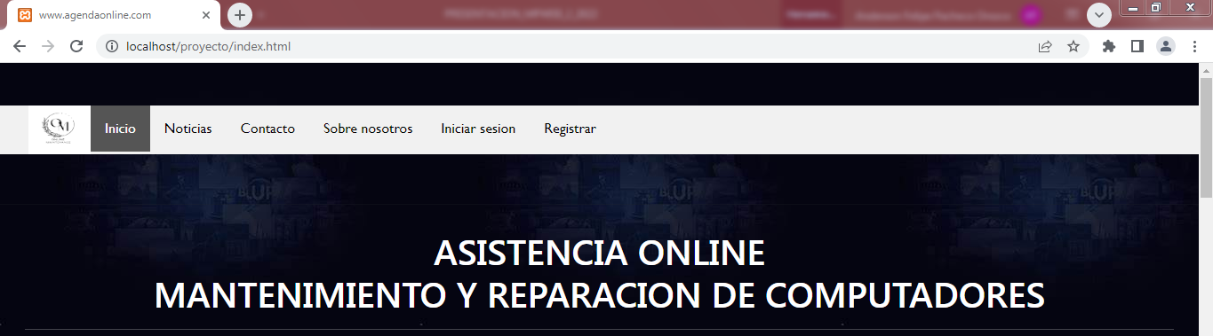
SITIO WEB
INICIO

Slide 3
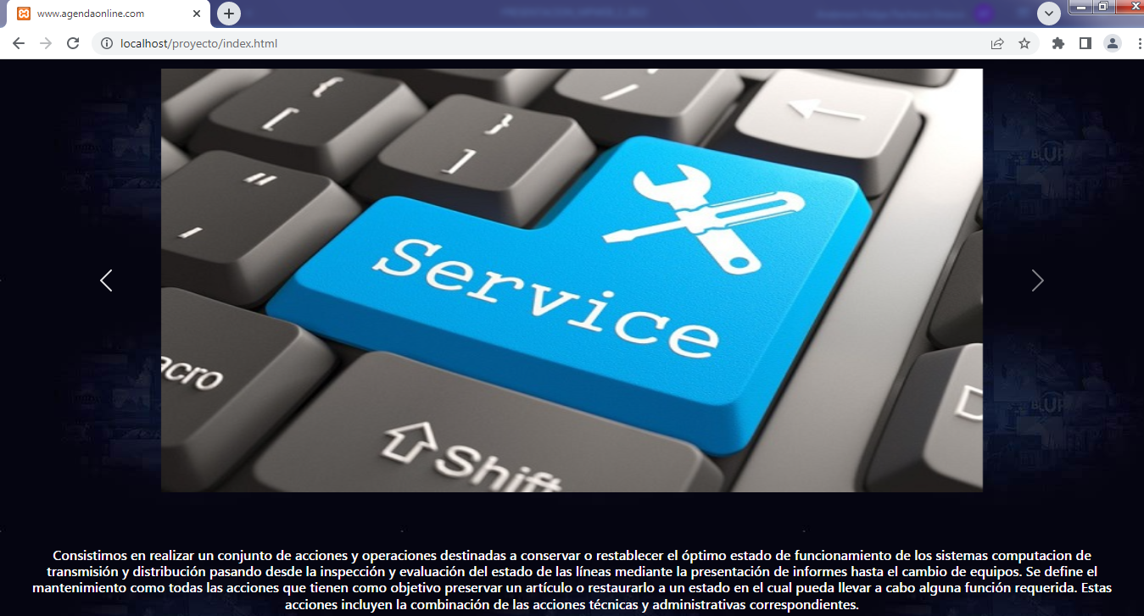
INICIO - CARRUSEL Y DESCRIPCION

Slide 4
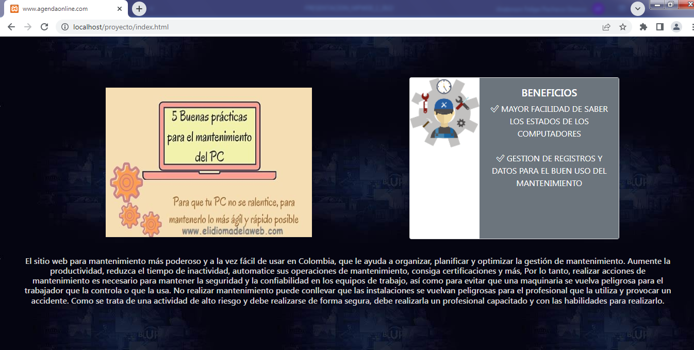
INICIO – CARDS (TARJETAS)

Slide 5
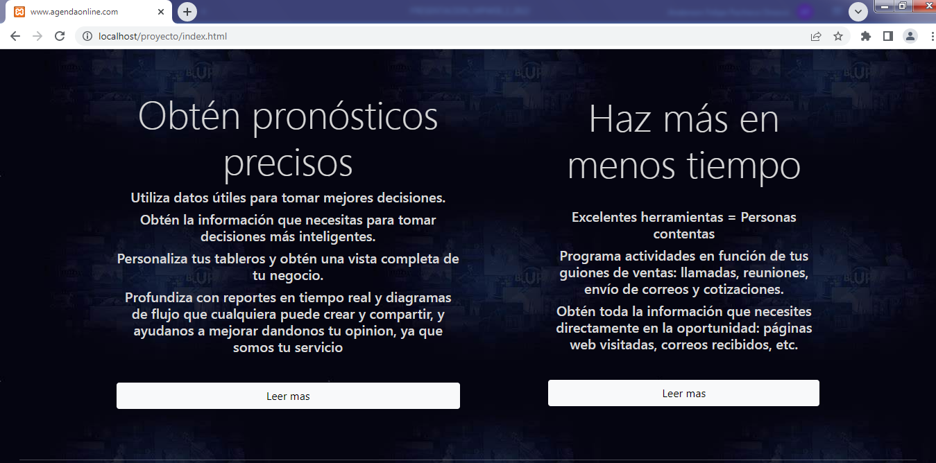
INICIO – GRILLAS

Slide 6
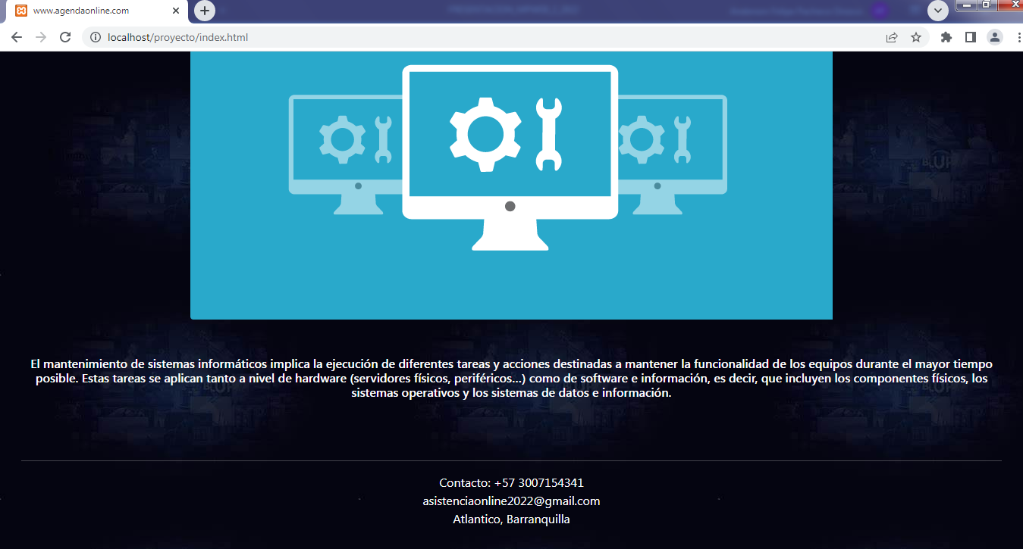
INICIO – PIE DE PAGINA

Slide 7
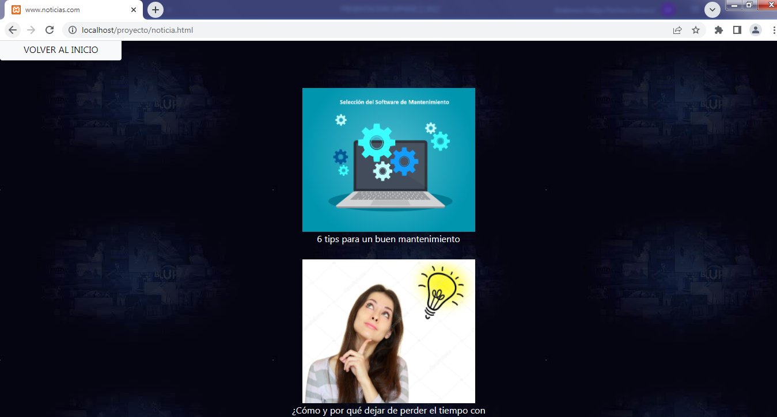
SECCION DE NOTICIAS

Slide 8
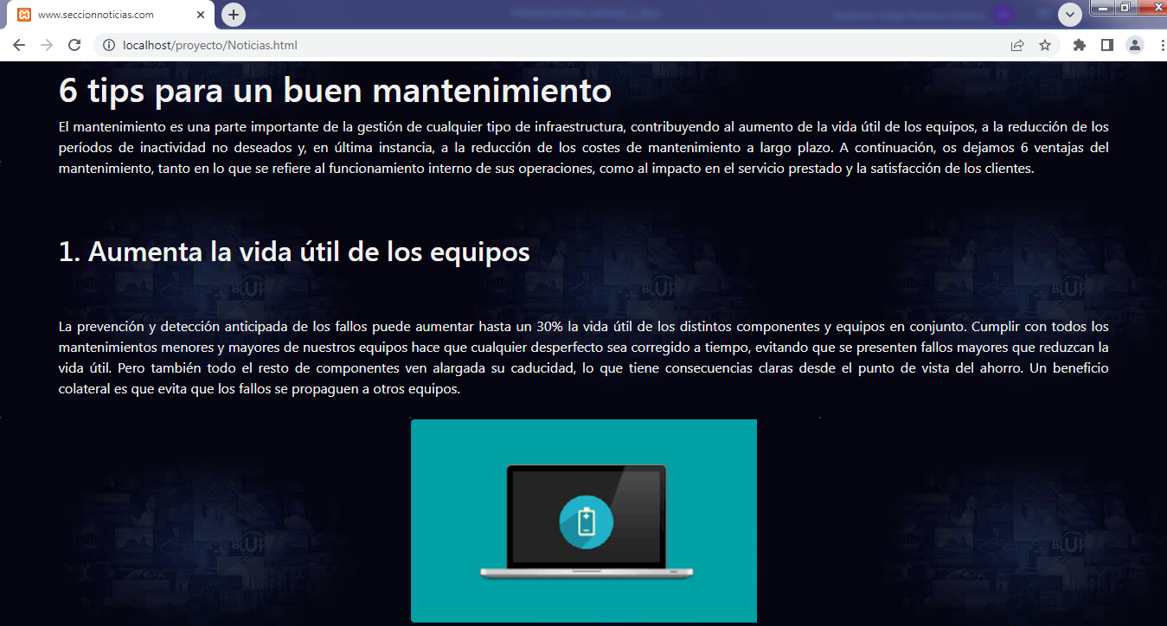
NOTICIAS – TIPS / IDEAS

Slide 9
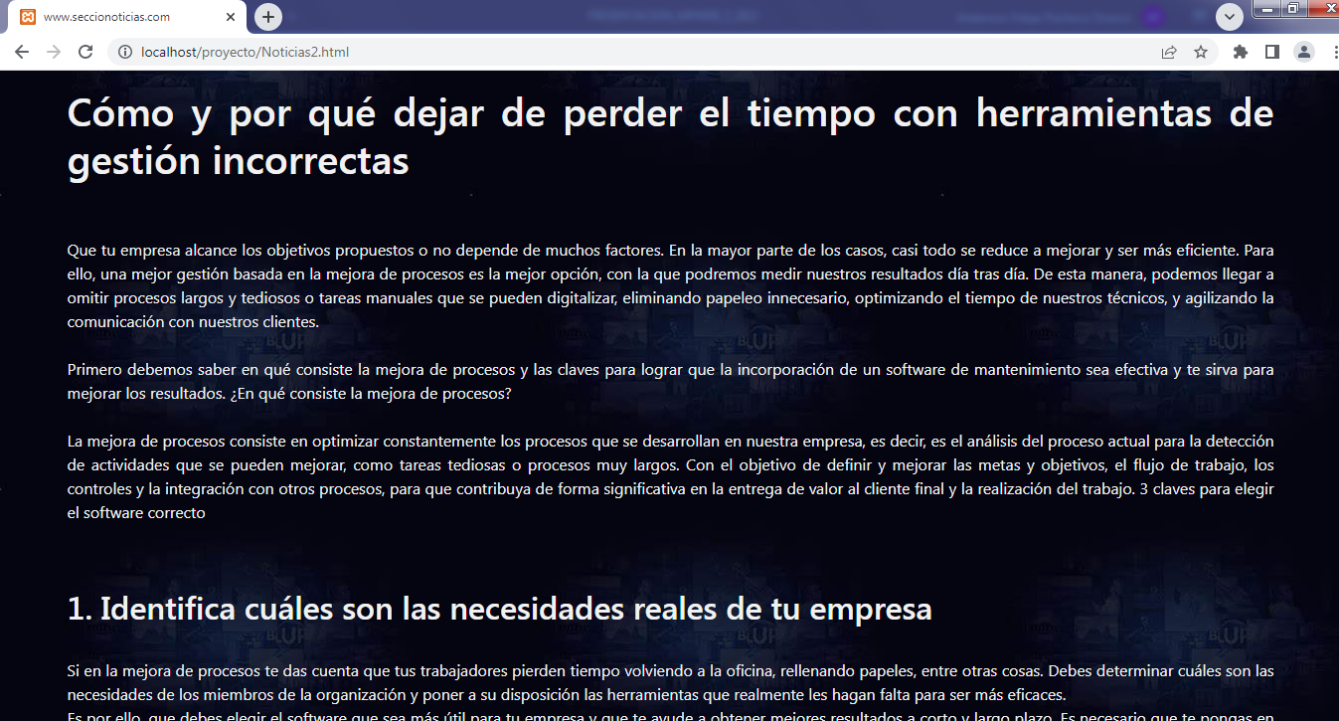
NOTICIAS – TIPS / IDEAS

Slide 10
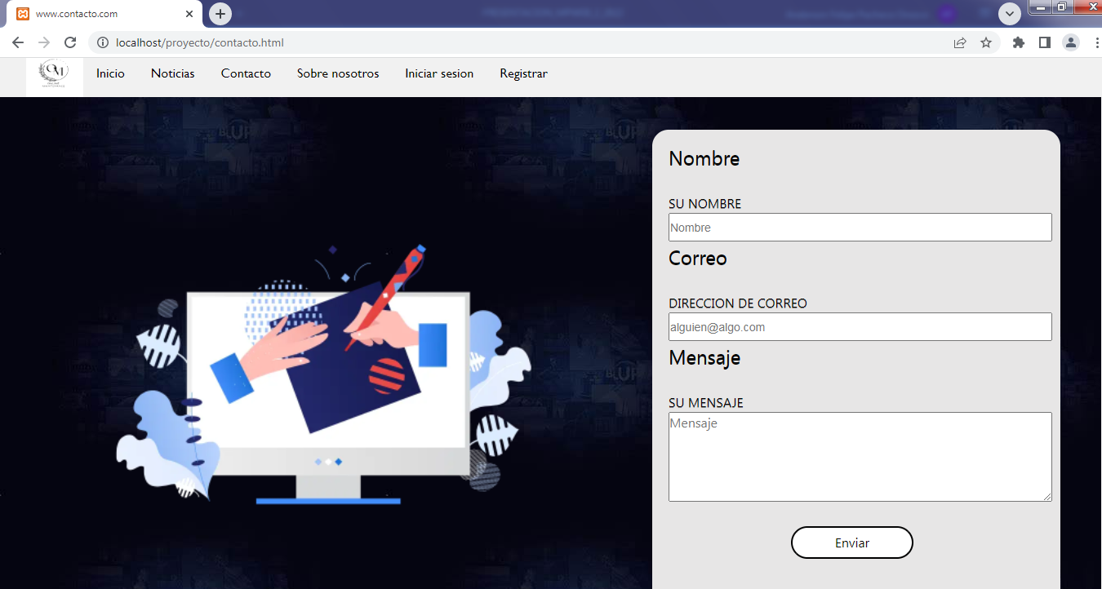
FORMULARIO DE CONTACTO

Slide 11
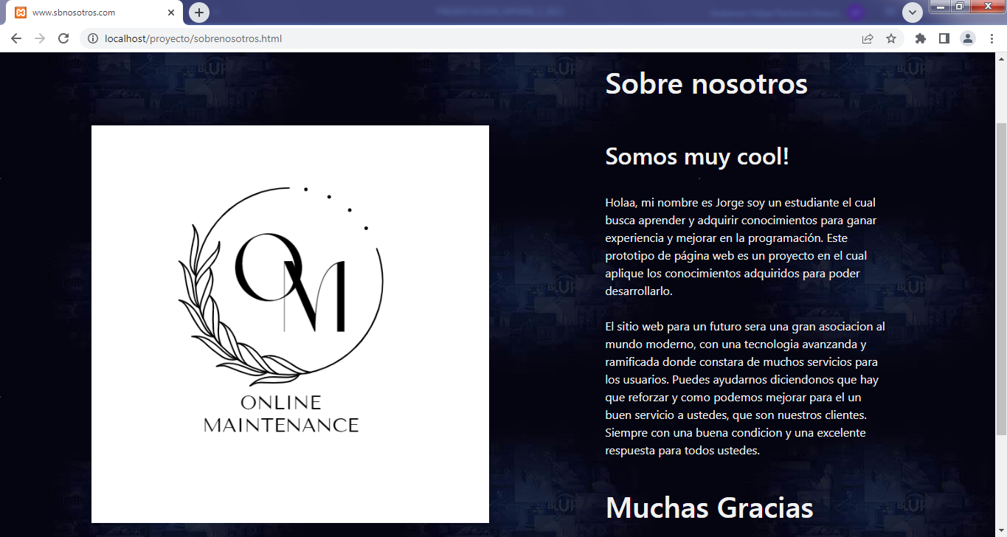
SOBRE NOSOTROS

Slide 12
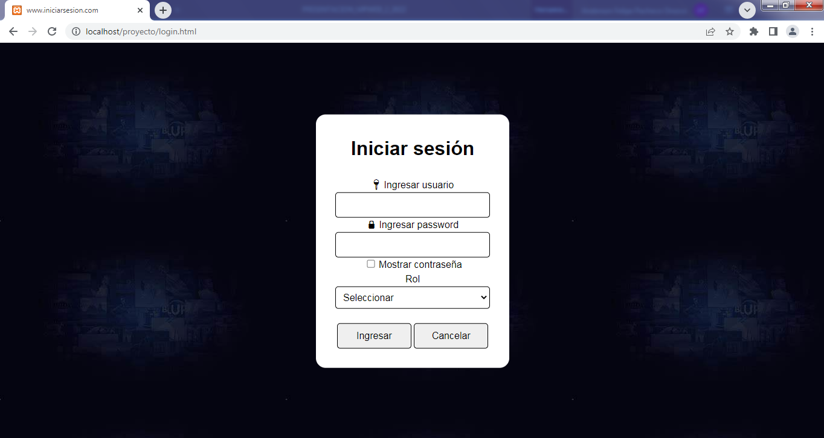
INICIO DE SESION

Slide 13

INICIO DE SESION - USUARIO

Slide 14

INICIO DE SESION - ADMINISTRADOR

Slide 15
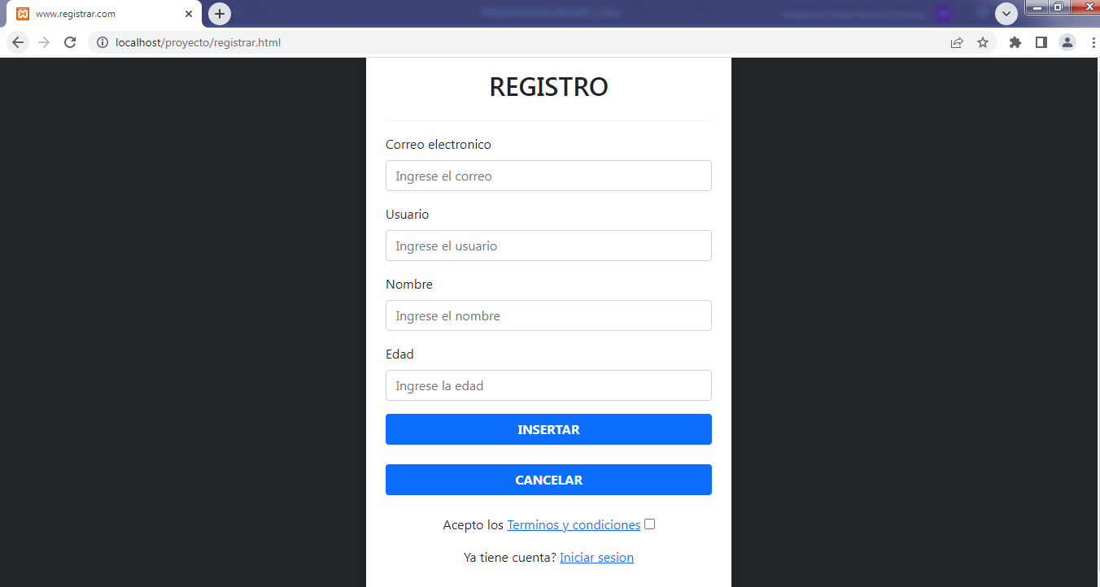
REGISTRO DE USUARIOS

Slide 16
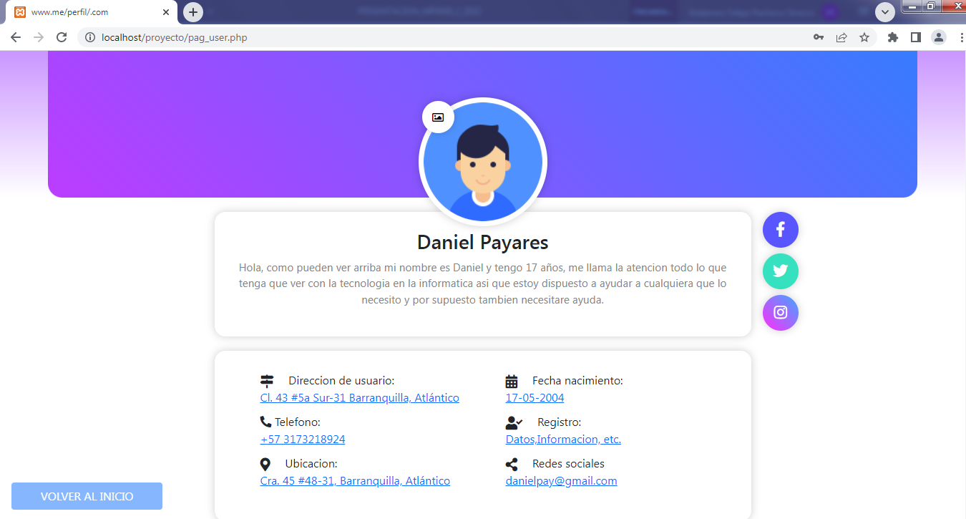
PERFIL DE USUARIO

Slide 17
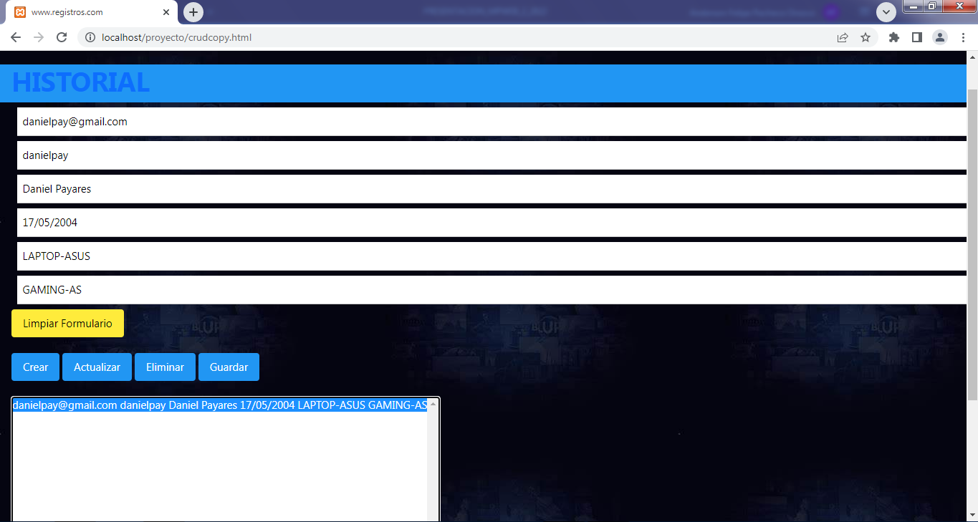
REGISTROS/HISTORIAL DE USUARIOS

Slide 18
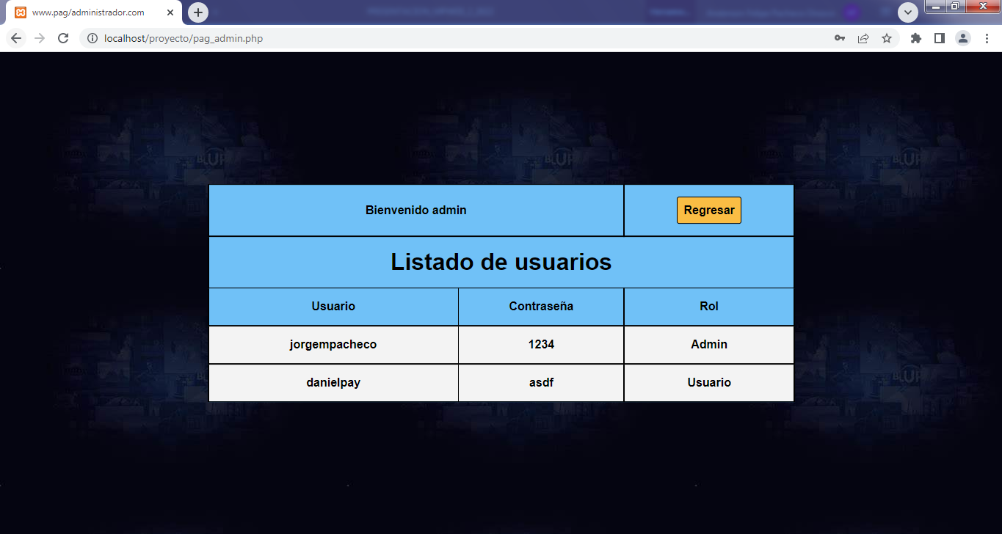
VISTA ADMINISTRADOR

Slide 19
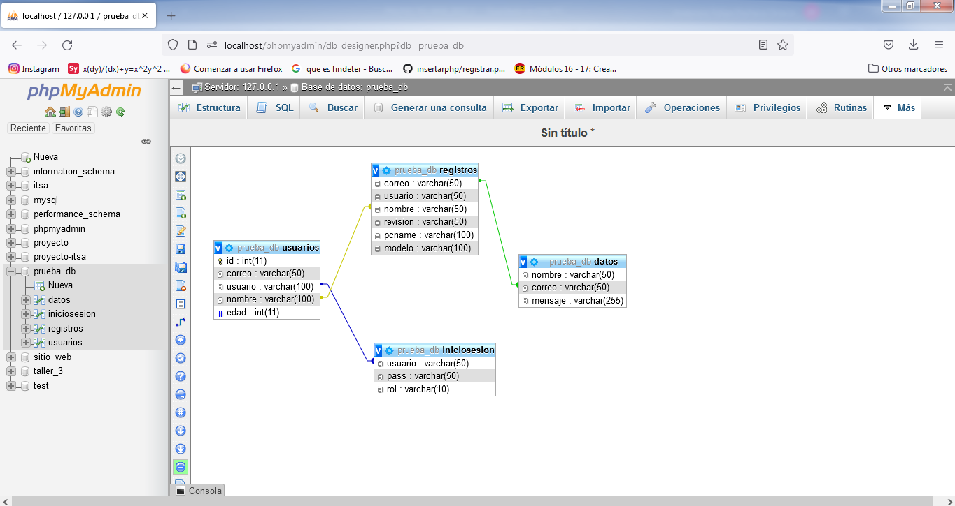
BASE DE DATOS – RELACION DE TABLAS

